Slide 1

da GRÉCIA ANTIGA
B1

Slide 2
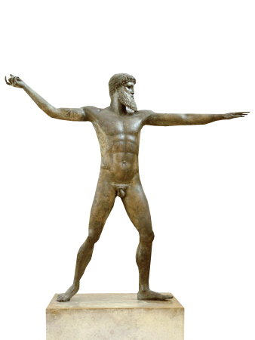

B1
Arte da Grécia Antiga
Quais são as principais características da arte clássica?
HARMONIA
Equilíbrio
Proporção/ordem
Posídon lançando o tridente, em bronze, 1,9 m de altura, século V a. C.
Estas são as principais características da arte clássica, que se desenvolveu na Grécia entre os anos 500 e 300 a. C., sendo o grande objetivo dos artistas da Grécia Antiga atingir a perfeição e a beleza.

Slide 3
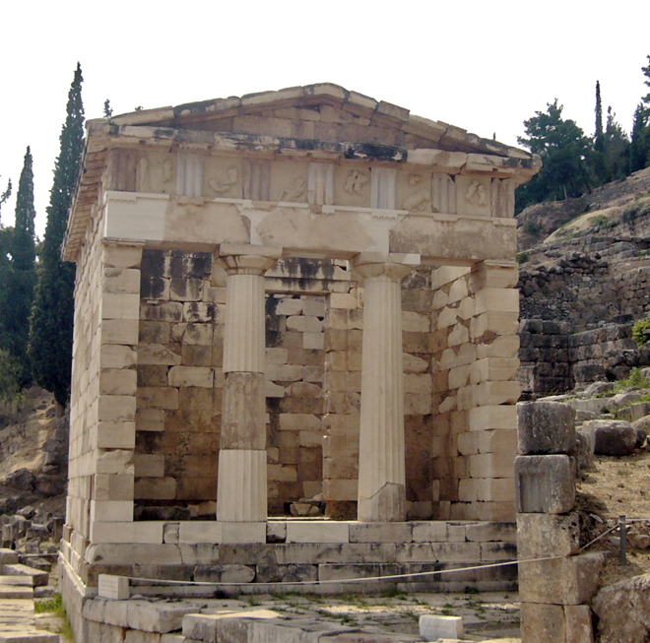
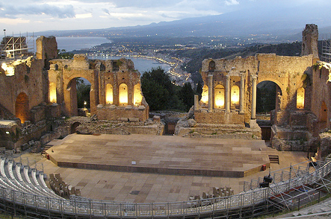
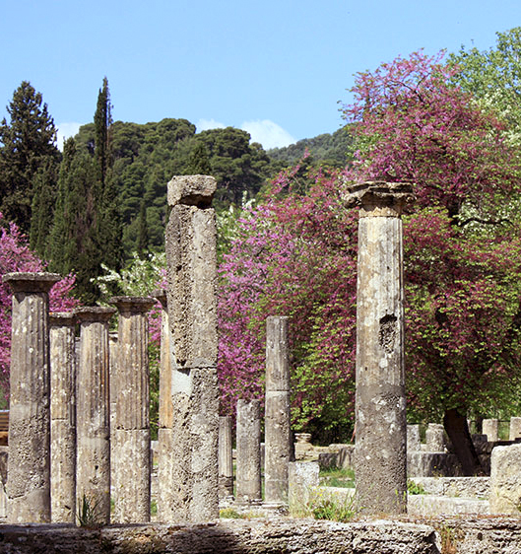
B1
Arte da Grécia Antiga
Arquitetura
Que tipos de construções predominavam na Grécia Antiga?
Damos-te uma ajuda!
Templo de Apolo
Teatro em Taormina
Ginásio em Olímpia
Construído em honra do deus Apolo.
Lugar de representação de tragédias e comédias.
Espaço dedicado à competição desportiva
O templo era o edifício-modelo, fonte de inspiração para a construção de todos os outros: teatros, palácios, ginásios e estádios.

Slide 4
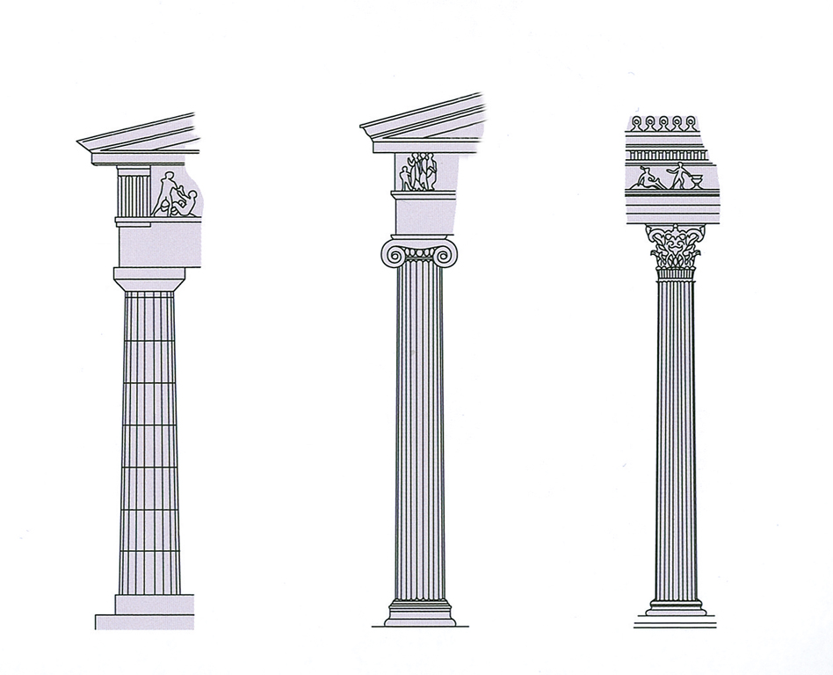
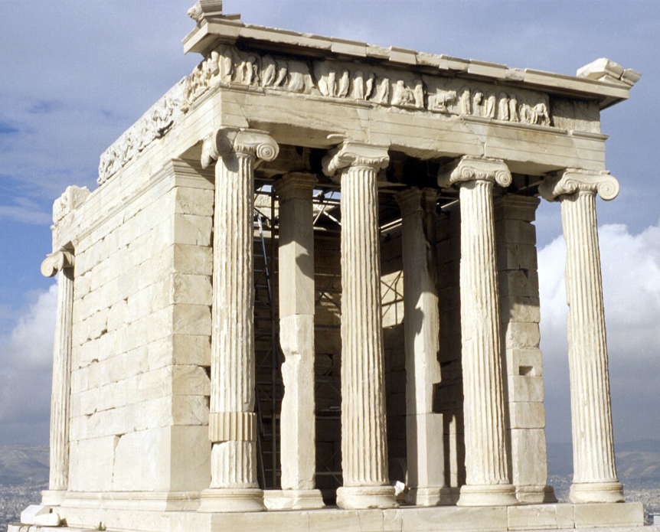
B1
Arte da Grécia Antiga
Arquitetura
Que elementos caracterizam a arquitetura grega?
Frontão triangular
Friso
Coluna
Eixo de simetria
Ordem dórica Ordem jónica Ordem coríntia
Templo de Atena Nike, na Acrópole de Atenas, na atualidade.
As construções da Grécia Antiga tinham um conjunto de elementos arquitetónicos – tais como o frontão triangular, o friso, a cornija e as colunas – que lhes conferiam simetria, ordem, proporção e equilíbrio. Há diferentes tipos de colunas, dependendo das ordens arquitetónicas: a mais simples é a ordem dórica, segue-se a ordem jónica e, por último, a ordem coríntia, a mais complexa.

Slide 5
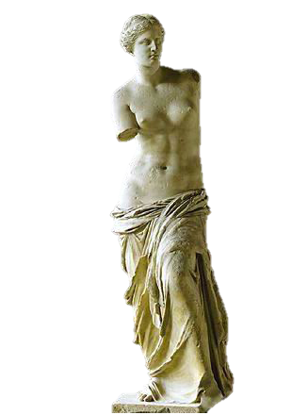
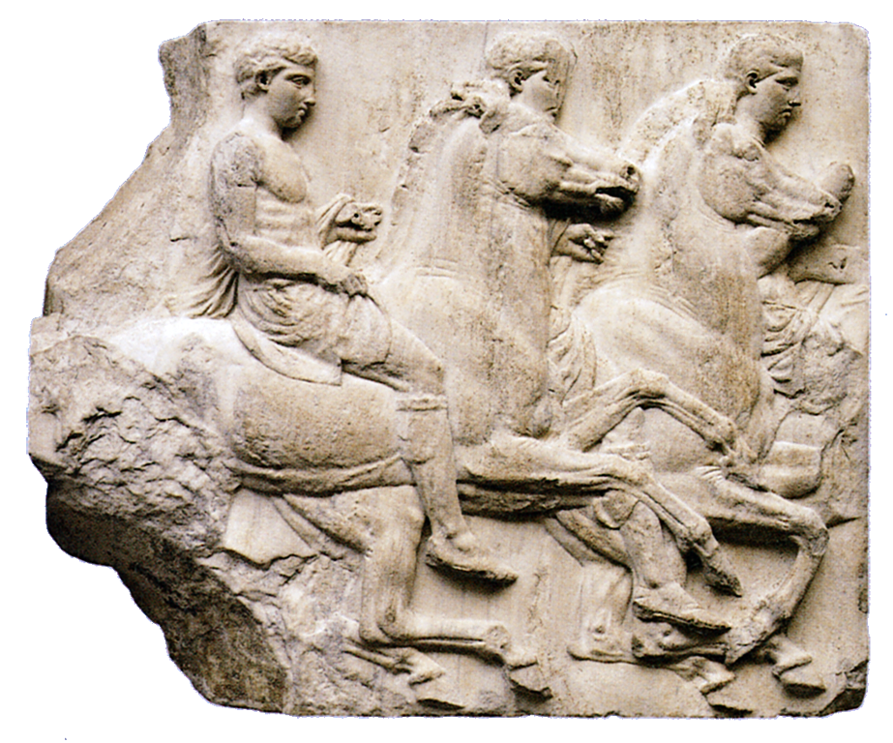
B1
Arte da Grécia Antiga
Escultura
Como se caracteriza a escultura?
Naturalismo
imitação da Natureza e reprodução das formas anatómicas do corpo humano
Movimento
visível nas posições do corpo e no vestuário
Idealismo
as imperfeições não são representadas
Vénus de Milo
Relevo do Pártenon
Os escultores gregos elegeram a mitologia e o corpo humano como os principais temas das suas obras. Quer como figuras autónomas quer como relevos decorativos da arquitetura, as esculturas gregas revelam-nos naturalismo, movimento e idealismo.

Slide 6
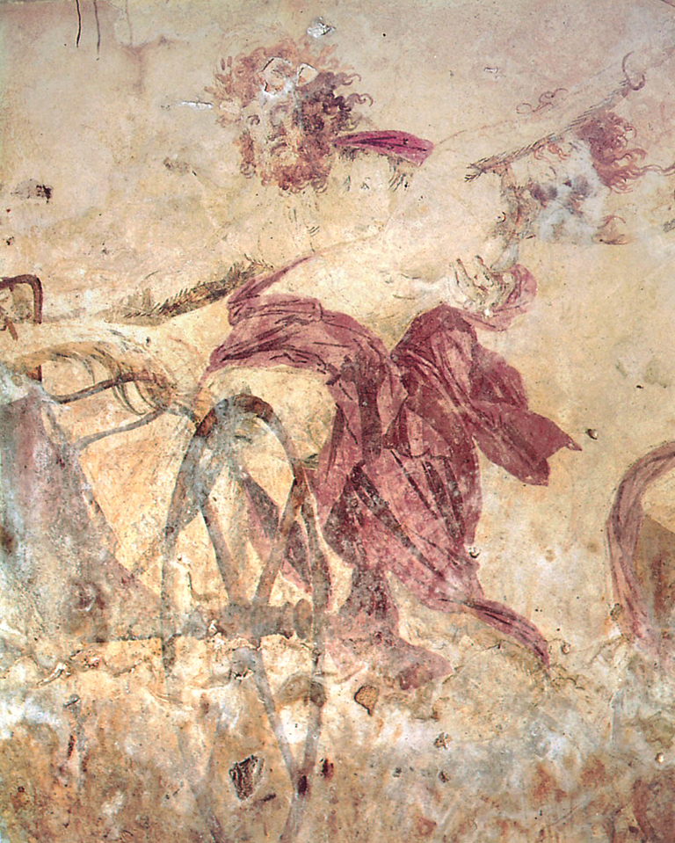
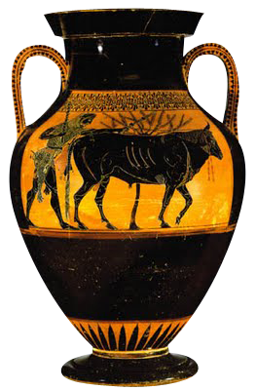
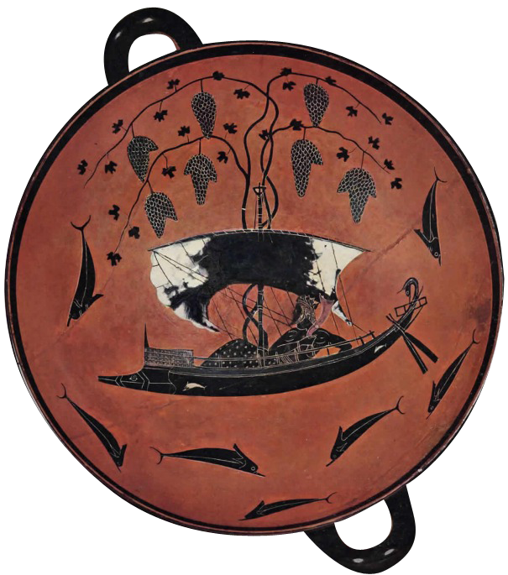
B1
Arte da Grécia Antiga
Pintura
Que características apresenta a pintura grega?
Pintura mural e em cerâmica
Cerâmica pintada com figuras negras ou figuras vermelhas
Cenas do quotidiano e da mitologia
Rapto de Perséfone, pintura na parede de um túmulo do século IV a. C.
Dioniso no seu barco, pintado num cálice de figuras negras
Cena do quotidiano pintada numa ânfora
São poucas as pinturas da Grécia Antiga que chegaram até aos nossos dias. Os vasos de cerâmica, de fundo negro e figuras vermelhas e vice-versa, e as paredes de túmulos são as exceções. Mais uma vez, o quotidiano e a mitologia revelam-se como os temas preferidos dos pintores gregos.

